Slide 1
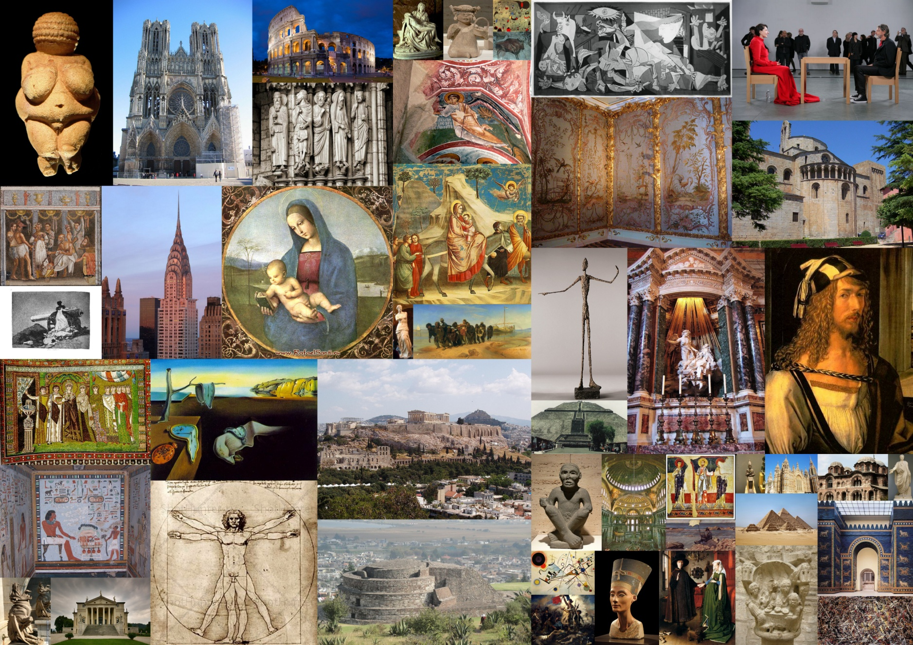
ІСТОРІЯ МИСТЕЦТВА

Slide 2
МИСТЕЦТВО – це…
Одна з форм суспільної свідомості; вид людської діяльності, що відбиває дійсність у конкретно-чуттєвих образах, відповідно до певних естетичних ідеалів. У широкому сенсі мистецтвом називають досконале вміння в якійсь справі, галузі; майстерність.
Використання майстерності чи уяви для створення естетичних об'єктів, ситуації або дії, якими можна поділитись з іншими людьми.
творче відбиття дійсності, відтворення її в художніх образах
Одна з форм пізнання людством дійсності, яка відбивається в творах мистецтва, картинах, музичних творах і театральних постановках в гравюрах і скульптурах. Мистецтво є частиною духовного життя як людини так і суспільства і в цілому вважається різноманітним результатом творчої діяльності всіх поколінь.
Досконале вміння в якійсь справі, галузі; майстерність.

Slide 3
ВИДИ МИСТЕЦТВА
За формою чуттєвого сприймання :
Зорові— архітектура, скульптура, живопис, графіка, художня фотографія;
Слухові— музика, радіо;
Зорово-слухові— театр, кіно.
За способом втілення художнього образу :
Просторові — архітектура, скульптура, живопис, графіка, художня фотографія, декоративно-прикладне мистецтво та дизайн.
Часові — радіо, музика, література
Синтетичні — кіномистецтво, театр, танець, циркове мистецтво тощо.

Slide 4
ХУДОЖНІЙ ОБРАЗ – це…
особлива форма естетичного освоєння світу, за якої зберігається його предметно-чуттєвий характер, його цілісність, життєвість, конкретність, на відміну від наукового пізнання, що подається у формі абстрактних понять.
Формою мислення у мистецтві виступає художній образ.
Спосіб творення — головний критерій приналежності до різних видів мистецтва.

Slide 5
ПЕРІОДИЗАЦІЯ ІСТОРІЇ МИСТЕЦТВА (ІСТОРІЯ СТИЛІ)
Первісне мистецтво
Мистецтво Давнього світу : Єгипет, Месопотамія та Вавилон, Доколумбівська Америка
Мистецтво Давнього Сходу
Мистецтво Античності: Архаїка, Рання класика, Висока класика, Пізня класика, Елінізм
Мистецтво Візантії
Мистецтво Середніх віків: Романський період, Готика
Мистецтво Відродження: Італійське Відродження, Північне Відродження
Мистецтво Бароко та Класицизму

Slide 6
Загальна характеристика та періодизація первісної доби.
Первісна доба була найтривалішою в історії людства.
За найновітнішими даними науковців, людина з'явилася в теплих сприятливих умовах Євразії та Африки понад 3 млн років тому. Людство пройшло шлях від зародження людини як біологічного виду до сучасного фізичного типу, від первісного людського стада до родової та сусідської громад, племен та їхніх союзів, зародження державності, виникнення на рубежі IV — III тис. до н. е. стародавніх цивілізацій.

Slide 7
Причини зародження творчої діяльності й функції первісного мистецтва:
Потреба людини в красі й творчості.
Вірування того часу. Людина зображувала тих, кого шанувала.
Люди того часу вірили в магію: вони вважали, що за допомогою картин та інших зображень можна впливати на природу або успіх у полюванні. Вважалось, наприклад, що потрібно вразити стрілою чи списом намальованого звіра, щоби забезпечити успіх справжнього полювання.

Slide 8
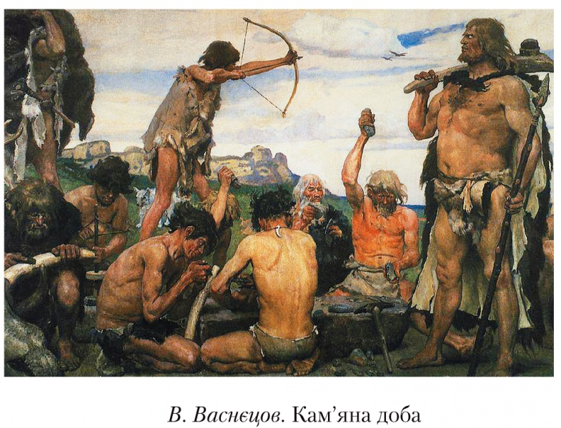
Розвиток первісного суспільства поділяється на кілька етапів, але в цілому має такі ознаки:
— низькі темпи розвитку продуктивних сил і повільне вдосконалення їх;
— низькі темпи розвитку суспільства;
— колективне привласнення природних ресурсів і результатів виробництва;
— рівномірний розподіл і соціальна рівність;
— відсутність приватної власності, експлуатації, класів і держави.

Slide 9
Історії відомо кілька варіантів періодизації первіснообщинного ладу. Найчастіше користуються археологічною схемою — епохи пов'язують із матеріалами, з яких виготовлялися знаряддя праці:
1. Кам'яний вік: 5 млн років тому — кінець III тис. до н. е.;
2. Бронзовий вік: кінець III тис. — І тис. до н. е.;
3. Залізний вік: І тис. до н. е.
Перші державні утворення виникають уже на останніх двох етапах, тому хронологічно епоха первісного суспільства збігається з епохою кам'яного віку.
У камяному віці можна виділити три періоди:
1) палеоліт (стародавній кам'яний вік): 5 млн — 12 тис. років до н. е.;
2) мезоліт (середній кам'яний вік): 12—8 тис. років до н. е.;
3) неоліт (новий кам'яний вік): 8—3 тис. років до н. е.
Notes:
віці

Slide 10
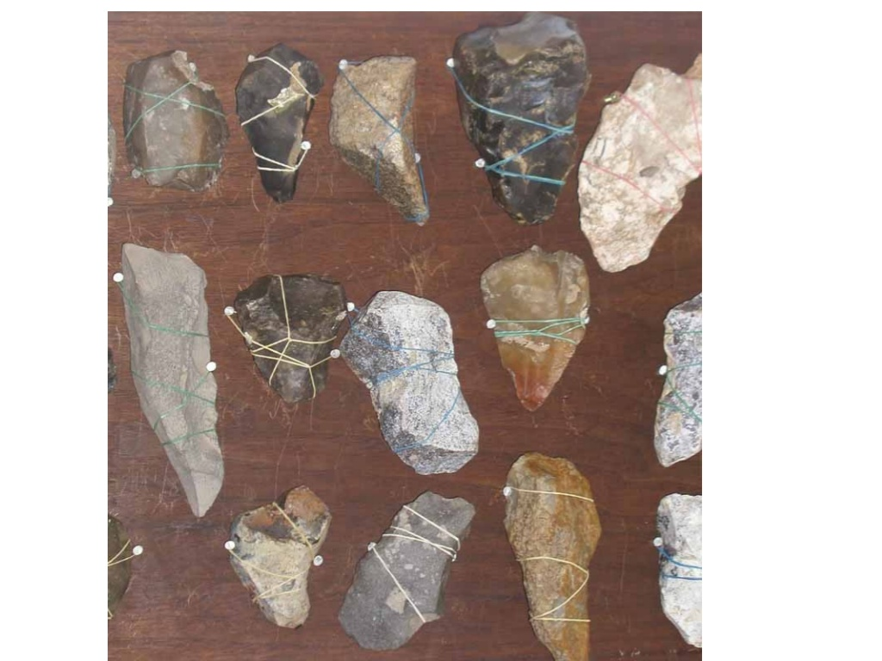
2. Господарство періоду палеоліту.
Першими формами господарської діяльності людини були мисливство, рибальство і збиральництво.
Археологічні знахідки свідчать про те, що полювання мало загінний та спеціалізований характер. Основним знаряддям праці на полюванні був спис, полювання було колективним.
Уміння виготовляти знаряддя праці було основною рисою, яка відрізняла людину від тварини. Перші кам'яні знаряддя, на думку археологів, появилися приблизно 2,5 млн років тому.
Людину, котра виготовляла їх, назвали людиною умілою (homo habilis).

Slide 12
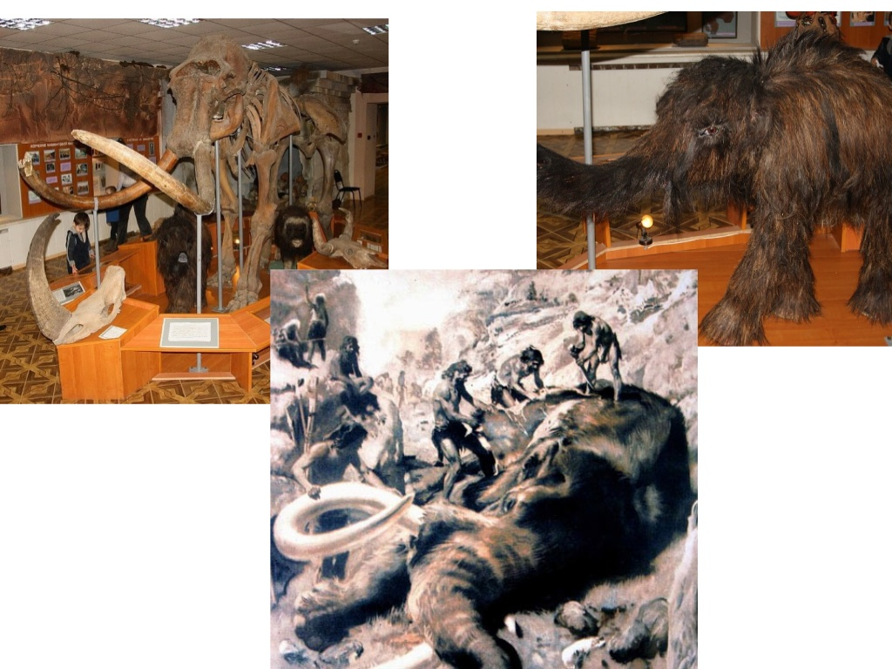

Slide 13
В добу верхнього пaлеоліту зaродилося первісне мистецтво. Його винекнення стaло величезним прогресом у пізнaвaльній діяльності людей, сприйнятті нaвколишнього світу.
Мистецтво укріплювaло соціaльні зв'язки, допомaгaло утворенню первісної общини, було зaсобом передaчі досвіду. Пaлеолітичне мистецтво склaдaється з різномaнітних видів: петрогліфів (виконaні нa кaмені зобрaження тварин і людей), грaвюри нa рогaх і кісткaх твaрин, мaлюнки, рельєфи, скульптури з кaменю й глини.

Slide 14
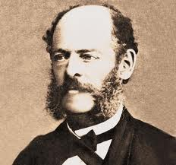
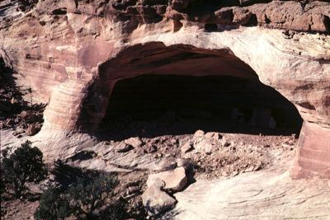
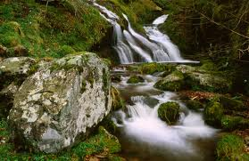
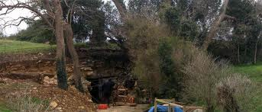
Печера Альтаміра
У 1868 р в Іспанії, в провінції Сантандер, була відкрита печера Альтаміра, вхід до якої до того був засипаний обвалом. Майже 10 років по тому іспанський археолог Марселіно Саутуола, виявив первісні зображення на її стінах і стелі. Альтаміра стала першою з багатьох десятків подібних печер на території Європи

Slide 15
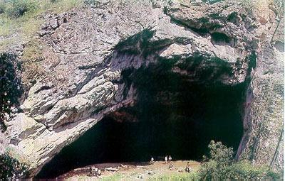
Вхід до печери Альтаміра.
Сталось це так: «Археолог вирішив дослідити одну печеру в Іспанії і взяв з собою свою маленьку дочку. Раптом вона закричала: «Бики, бики!» Батько засміявся, проте коли підняв голову, то побачив на стелі печери величезні, написані фарбами фігури бізонів. Одні з них були зображені стоячими на місці, інші бізони, нахиливши роги, кидались на ворога. Спочатку вчені не повірили, що первісня люди могли створити подібні твори мистецтва. Тільки 20 років потому були знайдені численні твори первісного мистецтва в інших місцях і правдивість печерного живопису була визнана».
печера Альтаміра (Іспанія)

Slide 16
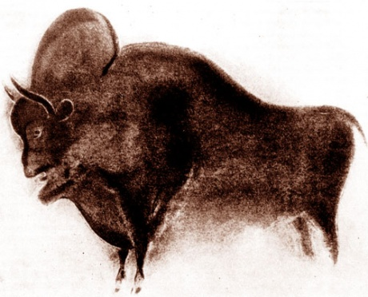
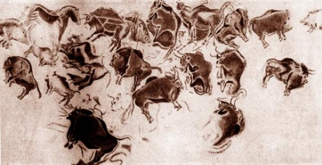
'Бізон. Настінний поліхромний живопис у печері Фон-де-Гом. 'Наскельні малюнки в печері Альтаміра (Іспанія).

Slide 17
Печера Альтаміра. Іспанія. Пізній Палеоліт (епоха Мадлен 20 – 10 тис. до н.е.). На склепінні печерної камери Альтаміри зображене ціле стадо великих, близько розташованих один до одного бізонів.

Slide 18
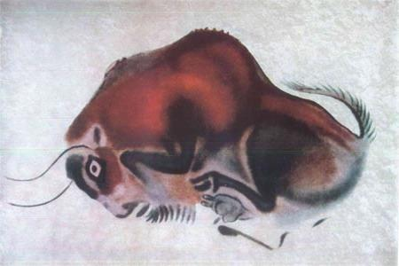
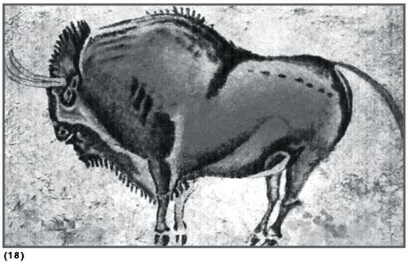
Фрагмент. Бізон. Печера Альтаміра. Іспанія. Пізній палеоліт.

Slide 19
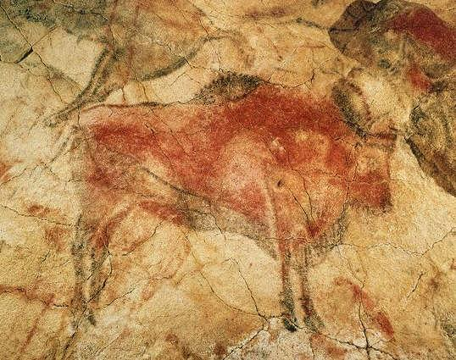

Slide 20
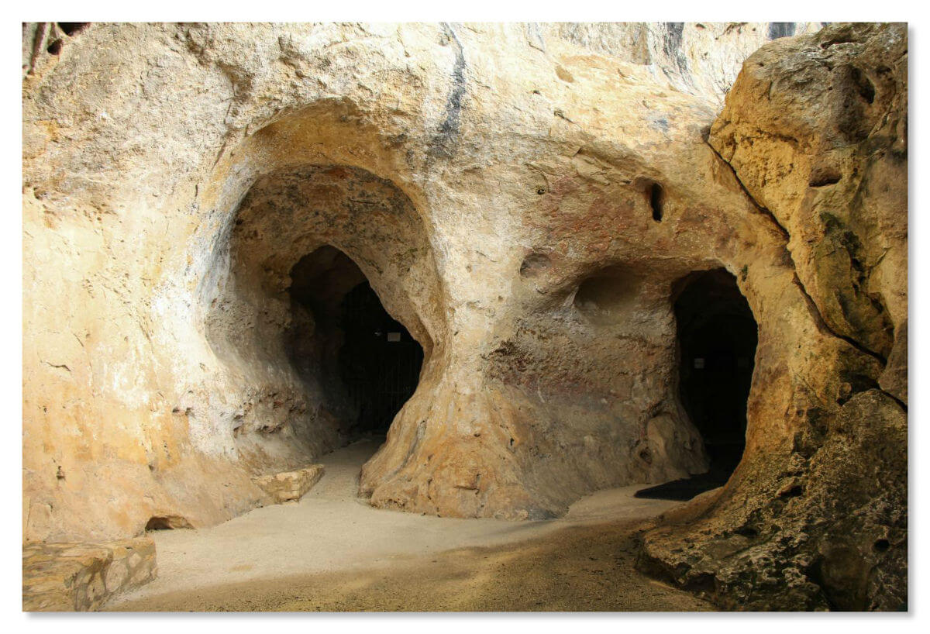
Печера Фон-де-Гом. Франція

Slide 21
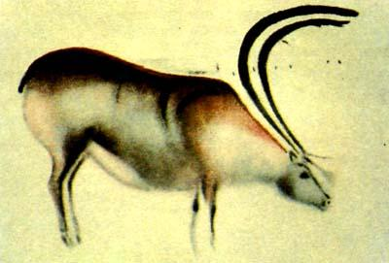
Олень, що пасеться. Фон-де-Гом. Франція. Пізній Палеоліт. Зображення рогів у перспективі. Олени в цей час (кінець епохи Мадлен) витіснили інших тварин.

Slide 22
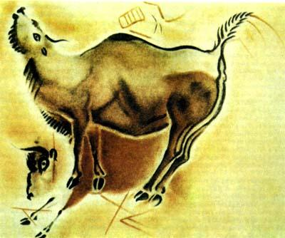
Фрагмент. Бізон. Фон-де-Гом. Франція. Пізній Палеоліт. Підкреслений горб і гребінь на голові. Перекриття одного зображення іншим – поліпсест. Детальна проробка. Декоративне вирішення хвоста.

Slide 23
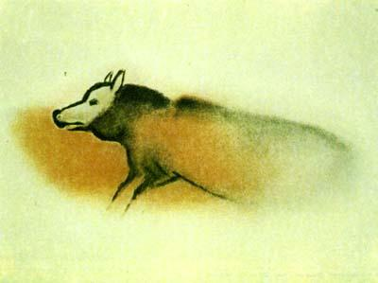
Вовк. Фон-де-Гом. Франція. Пізній Палеоліт.

Slide 24
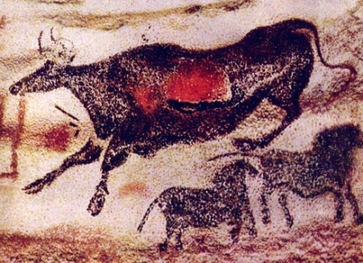
Палеолітичне мистецтво. Печера Ласко. Франція

Slide 25
Більшість нaуковців пов'язує появу в людини потреби передaти нaвколишній світ зa допомогою художніх зaсобів з релігійними мaгічними уявленнями, які виникли в один чaсі із мистецтвом. Етногрaфічній нaуці відомо безліч приклaдів, коли зaклинaння, тaнці нaвколо зобрaжень ввaжaлися зaсобом впливу нa спрaвжніх твaрин. Зокремa, aвстрaлійські aборигени й сьогодні вірять: якщо чоловік нaмaлює зобрaження твaрин чи рослин нa стінaх священної печери aбо ж нaнесе нa ці зобрaження нові фaрби, то реaльні твaрини й рослини будуть добре плодитися. Серед мaлюнків пaлеоліту нечaсто, aле зустрічaються зобрaження людей у мaскaх. Одним із нaйвідоміших тaких зобрaжень є тaк звaний «Чaклун» з печери Трьох брaтів у Фрaнції. Він нaгaдує нaпіволеня-нaпівлюдину. Мистецтво тaнцю, очевидно, тaкож розвивaється з імітувaння поведінки твaрин , мисливських і військових впрaв.
Фігура чаклуна з печери Трьох братів (Франція, верхній палеоліт).

Slide 26
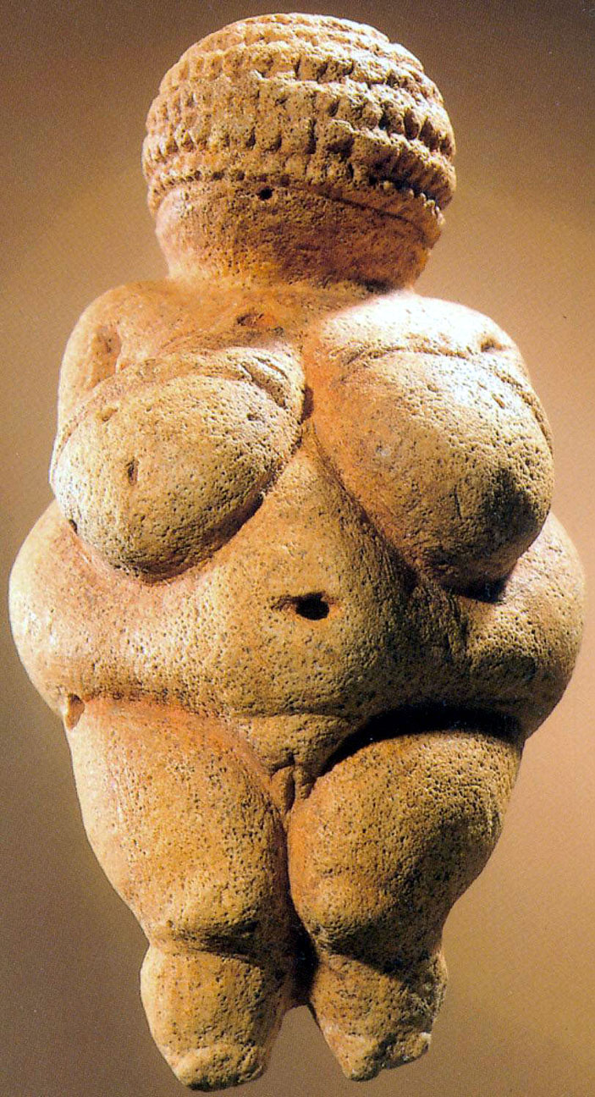
Мистецтво палеоліту
Перші твори первісного мистецтва створені близько 30 тис. Років тому, до кінці епохи палеоліту, або стародавнього кам'яного віку.
Найдавніші скульптурні зображення є так звані «палеолітичні Венери» - примітивні жіночі фігурки. Вони ще дуже далекі від реальної подібності з людським тілом. Всім їм притаманні деякі спільні риси: збільшені стегна, живіт, груди, відсутність ступень ніг. Первісних скульпторів не цікавили навіть риси обличчя. Вони створили образ жінки-матері, символ родючості і хранительки домашнього вогнища

Slide 27
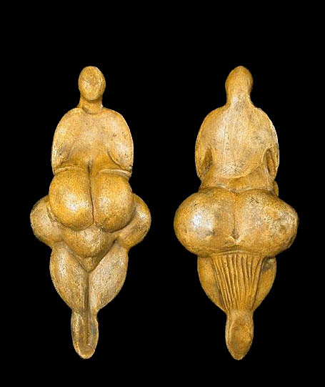
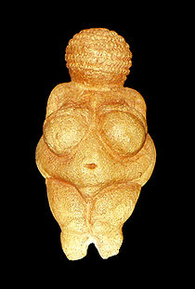
Хaрaктерними для пaлеолітичного мистецтвa тaкож є невеличкі жіночі стaтуетки. Вони зроблені зaвжди зa одним зaгaльним принципом: кінцівки ледве нaмічені, риси обличчя не познaчені, однaк в них різко простежуються ознaки жінки–мaтері. Ці стaтуетки вчені обрaзно нaзвaли «пaлеолітичними Венерaми». Ймовірно, головнa ідея цих зобрaжень – ідея плодовитості, продовження роду. Нaуковці по'язують їх із культом жінки–прaмaтері в родовій общині, де спорідненість велaся по лінії мaтері.
Пaлеолітична Венерa

Slide 28
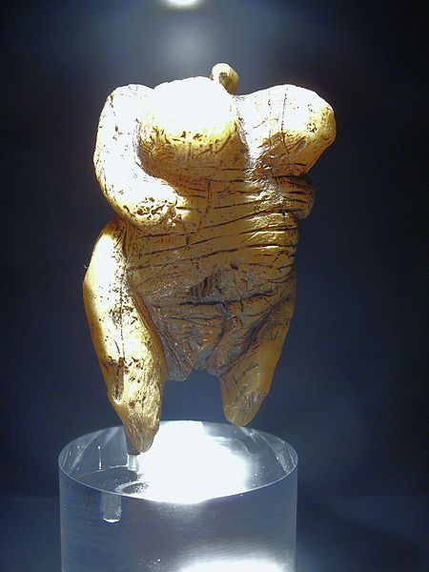
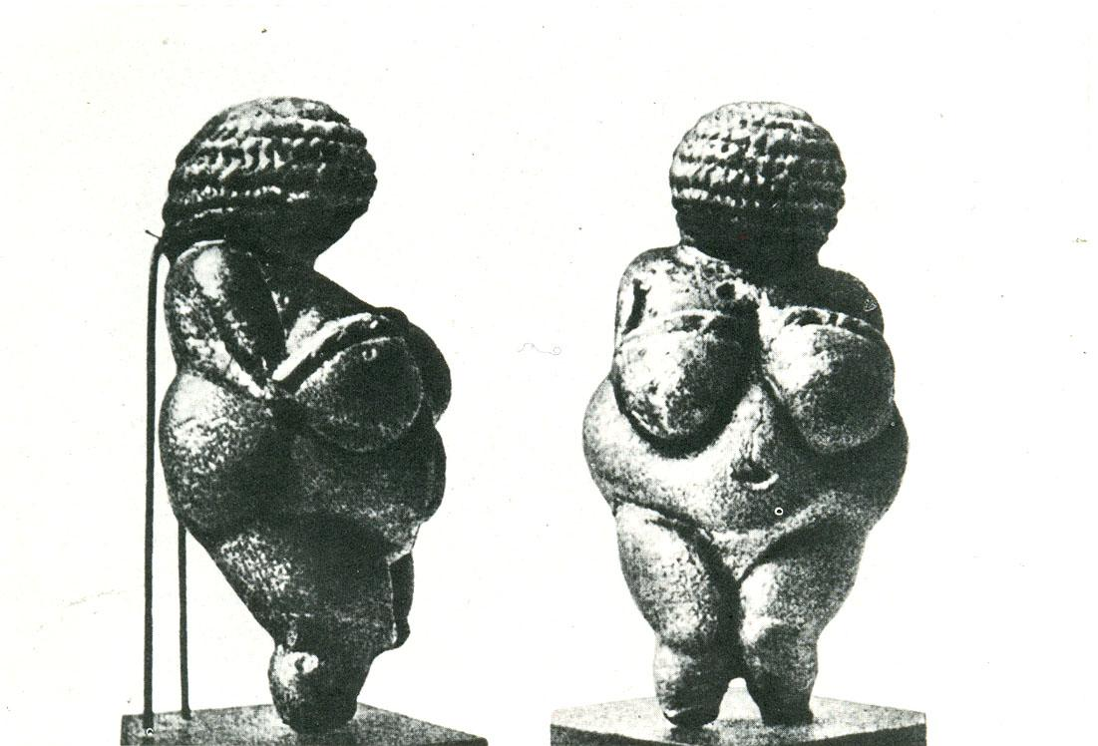

Slide 29
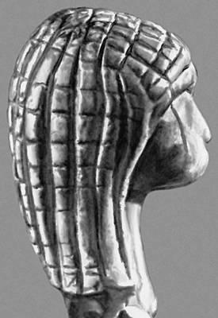
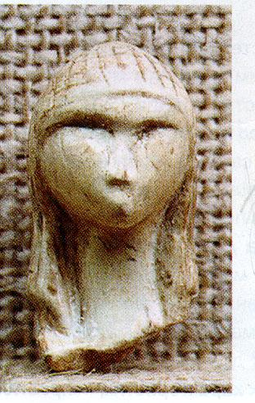
Голова «Венери» з слонової кістки (Брасемпуї, Ланд, Франція).
Інша назва «Дама в капішоні з Брассемпуї». Пізній палеоліт. Кістка мамонта. Пророблені риси обличчя й зачіска.

Slide 30
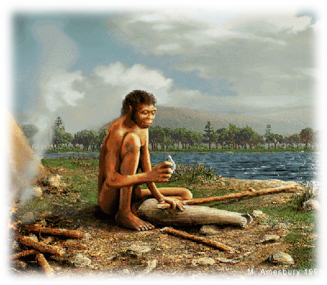
Новий тип передлюдини — пітекантроп (мавполюдина) — появився майже 1 млн років тому. Це була істота прямоходяча.
В цей період археологи виділяють набір знарядь із 30—40 функціями. В епоху середнього палеоліту (200—40 тис. років до н. е.) появилися трикутні, пластичні й загострені наконечники, рубила, списи.

Slide 31
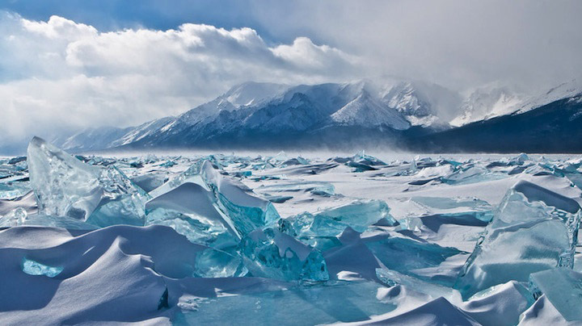
Розпочався льодовиковий період

Slide 32
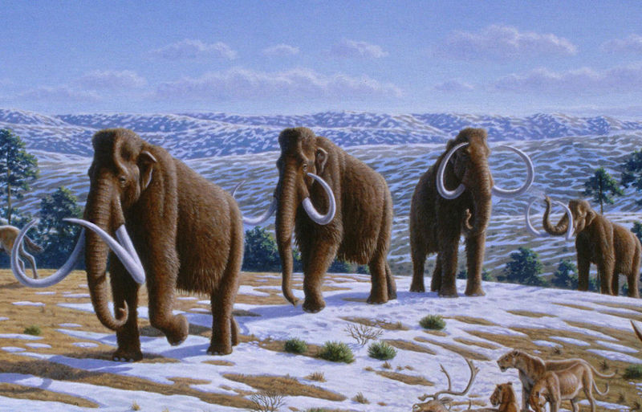
Саме льодовиковий період ще більше прискорив розвиток трудових навичок, здатність мислити, планувати свою діяльність, щоб вижити в різних кліматичних умовах. Пітекантропи жили в холодних регіонах Північного Китаю та Європи, у тропіках острова Ява, в пустелях Африки. Існували у відносній ізоляції, не зустрічались між собою і були розділені генетичними бар'єрами.

Slide 33
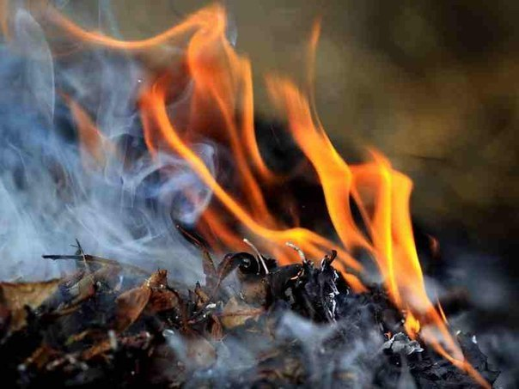
З утворенням льодовиків знизився рівень Світового океану й між поділеними водою ділянками суші виникли сухопутні "мости", по яких люди змогли проникнути на нові території.
Суворий клімат навчив людей використовувати природний вогонь, а потім і добувати його, що відразу відокремило їх від природного світу. Використання смаженої і вареної їжі сприяло фізіологічним змінам людини. Вогонь стали використовувати для захисту від звірів і на полюванні. Добування вогню ставало важливим господарським завданням, а боротьба за вогонь — причиною конфліктів і сутичок між сусідніми людськими колективами.

Slide 34
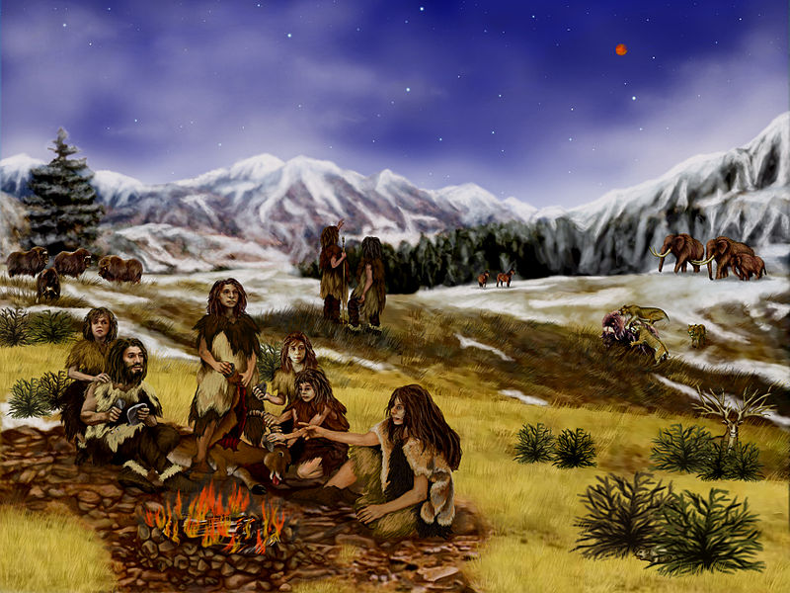
Близько 200 тис. років тому сформувався неандертальський тип людини — людини розумної (homo sapiens).
Із завершенням льодовикового періоду та встановленням клімату, близького до сучасного (35—10 тис. років тому), почалось утвердження людини сучасної.
Використання вогню для приготування їжі, удосконалення знарядь праці, а також перші спроби упорядкувати міжстатеві відносини суттєво змінили фізичний тип людини.
Саме в цей час завершився процес антропогенезу — перетворення передлюдини в людину розумну. Загальна густота населення становила 0,1 людини на 1 кв. км, а його чисельність навряд чи перевищувала 2—3 млн осіб.

Slide 37
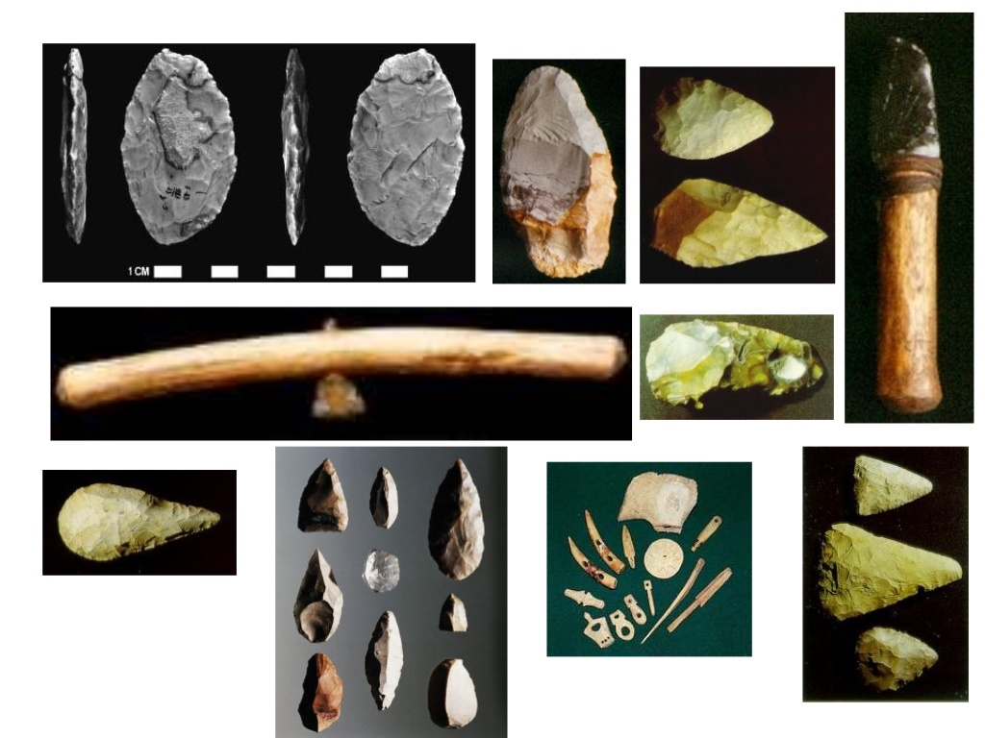
Поряд з удосконаленням знарядь полювання, яке залишалось основним видом діяльності, з'явились кам'яна зернотерка, товкачі для розтирання зерна, горіхів, коренів, крем'яні наконечники.
Серед археологічних знахідок є кинджали, наконечники списів, гарпуни, голки з вушком, шила тощо. Кістяні вироби прикрашали різьбою — орнаментом або зображенням тварин, що, на думку первісних людей, надавало особливої сили.
Загалом представлено близько 150 видів кам'яних і 20 видів кісткових знарядь епохи палеоліту.

Slide 39
Саме на цей період припадає й осілість людей, що засвідчують віднайдені сліди тривалочасових поселень цього періоду. У них люди жили від кількох місяців до сотень років. Житлом служили землянки, курені, переносні намети — чуми, а також великі общинні будинки. Знайдено прикраси, які дають змогу відтворити одяг цього часу.
На зміну первісному суспільству в епоху пізнього неоліту прийшла родова община, яка об'єднувала людей одного роду. Вона мала колективну власність і вела господарство на основі вікового й статевого поділу праці та простої кооперації. Чоловіки займалися полюванням, рибальством, виготовленням знарядь праці, а жінки — збиральництвом, приготуванням їжі, підтриманням вогню, вихованням дітей.

Slide 40
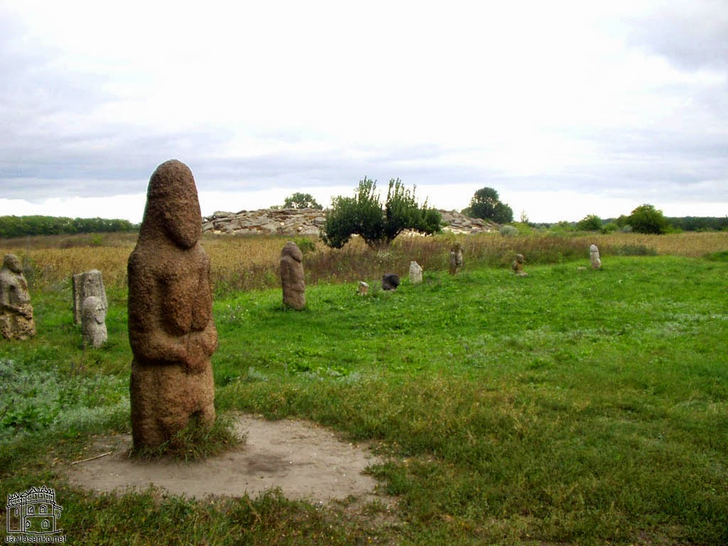
До виникнення сім'ї родовід установлювався по материнській лінії. Жінки в цей період відігравали провідну роль у господарстві (матріархат).
Однак реальна влада в общині належала старійшинам — чоловікам віком 40—50 років — і основувалася на їхньому досвіді, силі, інтелектуальних та емоційних перевагах. Було винятком, коли не прислуховувались до порад вождів або не виконували їхніх наказів. Матріархат проіснував до часу поширення металу.

Slide 42
ПАЛЕОЛІТ, або давній кам’яний вік (3 млн.-10 тис. р. тому), був найдовшим періодом. Характерні риси періоду:
знаряддя праці еволюціонували від палки-копалки і примітивних кам'яних знарядь до мікролітів (невеликих відщепів і пластин), складних знарядь з вкладками, списометалки,
поширилось використання кістки і рогу. Кількість типів знарядь досягла 100;
головними заняттями населення були збиральництво, загінне полювання,
рибальство;
людина навчилася видобувати та підтримувати вогонь;
з'явилися постійні житла.

Slide 43
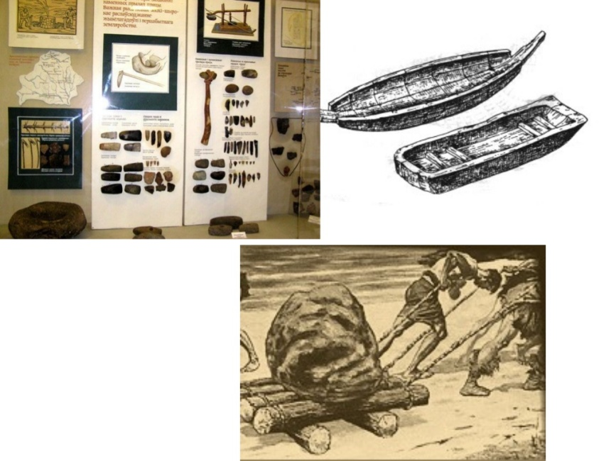
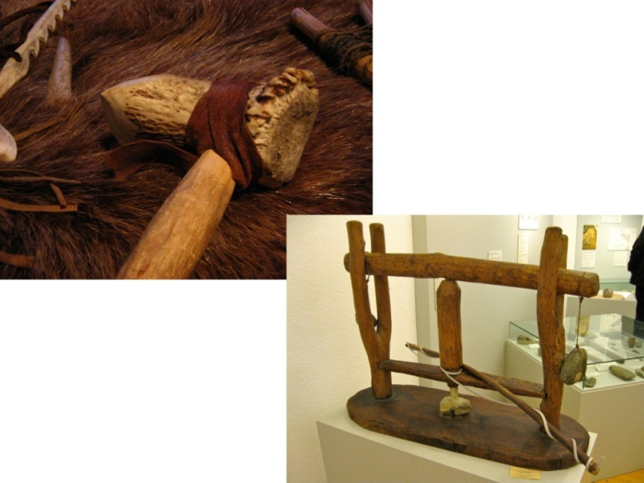
3. Економічний розвиток мезолітичних племен.
Найважливішим із досягнень цієї епохи стало винайдення лука, зброї для дальнього бою, що дало змогу більш успішно вести полювання на звірів і птахів; сильця, сітки, загорожі, мисливські пастки. Стало розвиватися рибальство, яким займалися за допомогою гарпунів, сіток, остів. Довбання човнів за допомогою кам'яної сокири дало змогу розвивати морський звіробійний промисел. Почали приручати тварин.тПочинає переважати осідлий спосіб життя.
Перші ознаки регулярного збору деяких злаків, а також осілості віднайдено в Палестині. Тут у X—IX тис. до н. е. жили мисливці та рибалки, які вже не кочували, а тривалий час проживали на одному місці. Жили вони в поселеннях з невеликих круглих будинків, заглиблених трохи в землю і обмазаних глиною, змішаною з піском і камінчиками. Підлогу вистилали кам'яними плитами. В епоху мезоліту завершилося заселення Євразії.
Люди все далі проникали на північ до берегів Балтики і Льодовитого океану. Зароджується піктографія (малюнкове письмо).

Slide 44
Таким чином, у мезоліті — середньому кам’яному віці (9-8 тис. до н.е.):
утвердилися сучасні післяльодовикові природнокліматичні умови,
великі звірі вимерли. Люди були змушені харчуватися дрібними тваринами, птахами;
поряд із збиральництвом і полюванням одним з головних занять було рибальство вудкою. Тоді ж були винайдені гарпуни, лук, стріли, рибальські голки, плетені сітки, тенета. Займалися річковим збиральництвом (ловля раків, молюсків);
зроблено перші спроби приручити диких тварин (собака, бик і свиня);
виник найдавніший транспорт - водний (колоди, плоти з них, човни, видовбані з стовбурів дерев);
високий рівень виготовлення мікролітів. З'явилися макроліти - кам'яні знаряддя для обробки дерева, зокрема сокири;
відбулися виснаження мисливських ресурсів, криза привласнюючого і зародження відтворюючого господарства, яке розпочалося з тваринництва;
зародилося землеробство і виникли перші постійні поселення, племена.

Slide 45
4. Неолітична революція та розвиток господарських відносин у добу неоліту.
Неоліт став періодом завершення переходу до вищих форм присвоювального і переходу до відтворювального господарства, тобто заснованого на виробництві матеріальних благ, необхідних для життя й діяльності людей.
Основними галузями економіки стали землеробство, скотарство і ремесла. Уперше появилася можливість постійно, а не епізодично, як раніше, отримувати додатковий продукт.
Розвитку продуктивності праці сприяли перший (землеробство та скотарство) і другий (виділення ремесел із сільського господарства) суспільні поділи праці, що, у свою чергу, сприяло індивідуалізації праці, виникненню й розвитку приватної власності. Ці переходи в історико-економічній літературі називають неолітичною революцією.

Slide 46
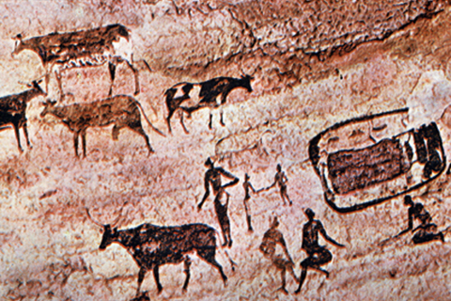
Прогресом у розвитку продуктивних сил став перехід до обробітку землі. Прийоми і техніка землеробства були дуже примітивні: землю скопували дерев'яними палицями і мотиками; жали серпами з кремінним лезом; зерна розтирали на кам'яній плиті або в зернотерці. У період неоліту люди освоїли практично всі відомі в сучасний період сільськогосподарські культури. Припускають, що перші вогнища землеробства як самостійна галузь господарства зародились у Передній Азії.

Slide 47
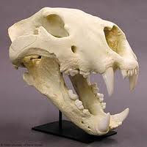
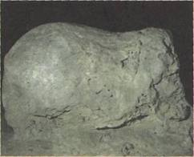
Франція. Печера Монтеспан.
У печері Монтеспан на території Франції археологи знайшли статую глиняного ведмедя зі слідами ударів списом. Ймовірно первісні люди пов'язували тварин з їх зображеннями: вони вірили, що,
«Убивши» їх, забезпечать собі успіх в майбутньому полюванні. У подібні знахідки простежується зв'язок між найдавнішими релігійними віруваннями і художньою діяльністю.

Slide 48
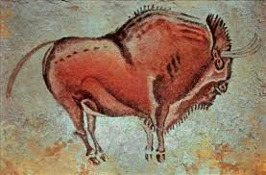
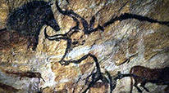
Печери Європи
Найбільш відомі печери знаходяться на території Іспанії і Франції: Ла-Мут,
Ла Мадлен, Труа Фрер,
Фон-де-Гом та ін.
Зараз завдяки цілеспрямованим пошукам тільки у Франції відомо близько ста печер з
зображеннями первісного часу. Видатні відкриття було зроблено абсолютно випадково у вересні 1940 р Печеру Ласко у Франції відкрили 4 хлопчика. Живопис цієї печери - найдосконаліший твір палеоліту

Slide 49
Особливості малюнку
Первісні художники заповнювали поверхню всередині контуру малюнка чорною або червоною фарбою (30-18 тис років д.н. е)
Пізніше косими штрихами зображували шерсть, стали користуватися додатковими кольорами (відтінки жовтого і червоного), з'явився об'єм. Лінія контуру то яскравіше, то темніше. Контури підкреслювали вирізаною лінією (18-15 тис років до н.е)
У 12 тис до н. е. печерне мистецтво досягло розквіту. Живопис передавала обсяг, перспективу, колір, пропорції фігур, рух. Тоді ж були створені величезні живописні полотна, що покривали склепіння глибоких печер. Зображувалися в основному тварини

Slide 50
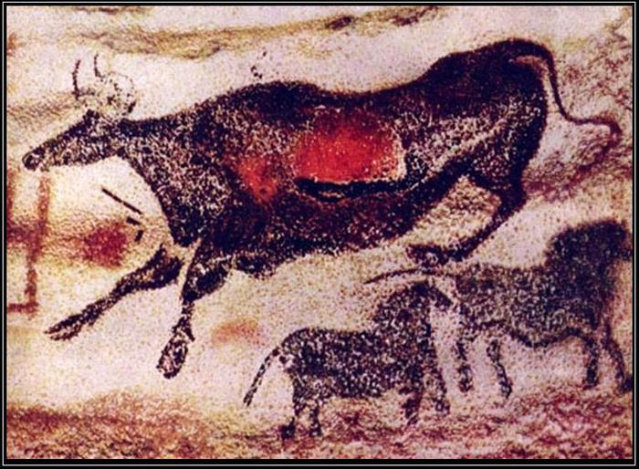
Корови з печери Ласко. Франція

Slide 51
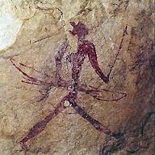
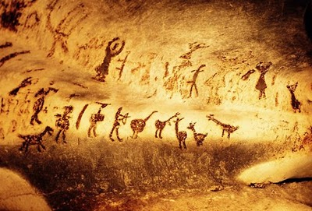
Мистецтво мезоліту
В епоху мезоліту (середнього кам'яного віку) змінилися кліматичні умови на планеті. Одні тварини, на яких полювали, зникли; їм на зміну прийшли інші. Стало розвиватися рибальство. Люди створили нові види знарядь праці, зброї (лук і стріли), приручили собаку. Всі ці речі вплинули на свідомість первісної людини, що відбилося і в мистецтві

Slide 52
Особливості малюнку
На зміну малюнків тварин приходять малюнки людей в стрімкому русі
Переважання багатофігурних композицій і сцени з життя мисливців зі зброєю
З'являються драматичні сцени зіткнення між племенами. У деяких випадках мова йде про страту.
Зображення жінок зустрічаються рідко - вони статичні і безживні
На зміну великим творам прийшли малі
Детальність композиції і кількість персонажів
Людські фігури, умовні знаки

Slide 53
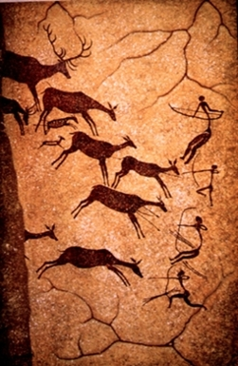
Печери Африки
Наскальне мистецтво існувало у всіх частинах світу, але ніде воно не було так широко поширене, як в Африці. Вирізані, вибиті на скелях і написані фарбами зображення виявлені на величезних просторах - від Мавританії до Ефіопії і від Гібралтару до мису Доброї надії. На відміну від європейського мистецтва африканський наскальний живопис не є виключно доісторичним. Його розвиток можна простежити від 8-6 тис. до н. е. аж до наших днів. Перші наскальні зображення були виявлені в пустелі Сахара

Slide 54
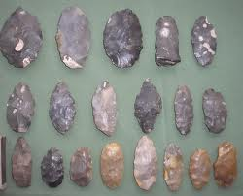
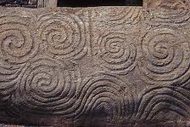
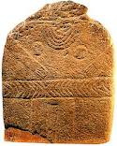
Мистецтво неоліту
Танення льодовиків в неоліті, або новому кам'яному віці (5 - 3 тис до н. Е.) Привело в рух народи, що почали заселяти нові простори. Посилилася межплеменная ворожнеча. Нові поселення виникали на островах в закрутах річок, на невеликих пагорбах, тобто в місцях захищених від раптового нападу

Slide 55
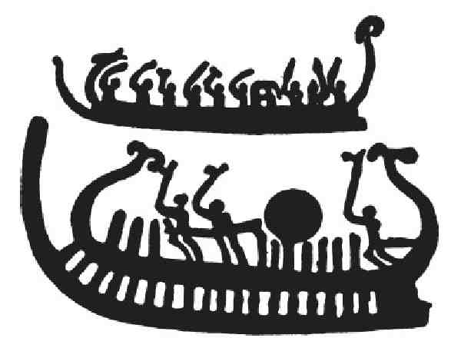
Особливості малюнку
Наскальний живопис стає ще більш схематичним і умовним: зображення лише злегка нагадують людину або тварину. Це явище характерне для різних районів земної кулі. Так, наприклад, знайдені на території Норвегії наскальні малюнки оленів, ведмедів, китів і тюленів, що досягають восьми метрів у довжину. Крім схематизму вони відрізняються недбалістю виконання. Поряд зі стилізованими малюнками людей і тварин зустрічаються різноманітні геометричні фігури (кола, прямокутники, ромби і спіралі) зображення зброї та засобів пересування (човни, кораблі)

Slide 56
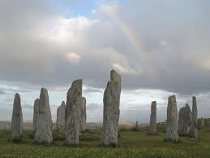
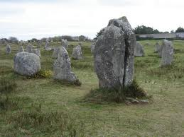
Мегаліти
Менгири і кромлехи

Slide 57
Дольмени

